Slide 1

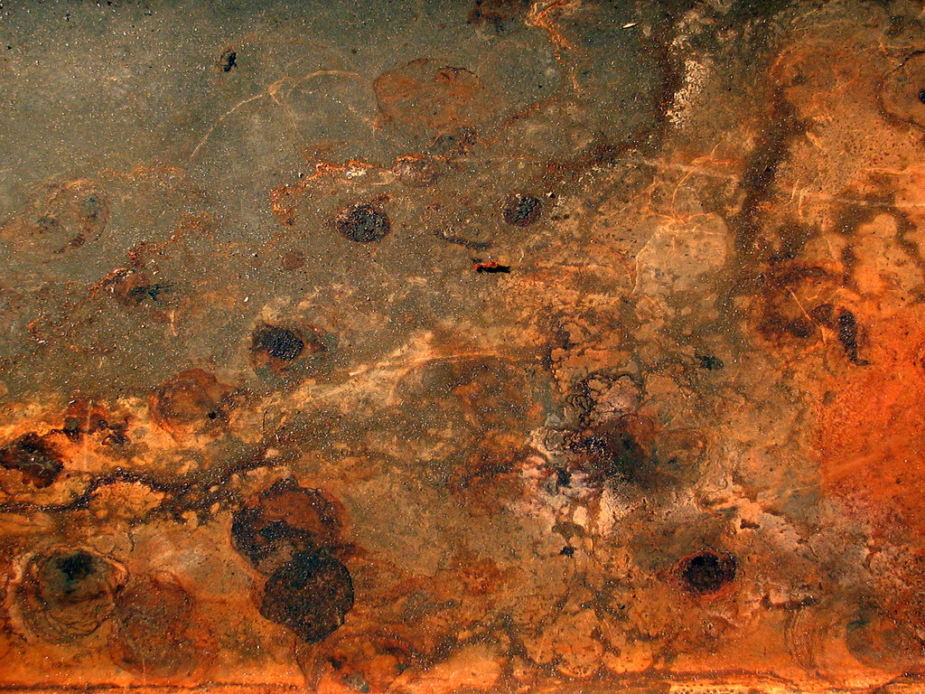
«Коррозія металів. Способи захисту від корозії»

Slide 2
1. У природі метали зустрічаються в основному у вигляді сполук завдяки:
- химичній активності
- високій концентрації в земній корі
- високій активності кисню
2. В чистому вигляді зустрічаються:
- кальцій
- срібло
- літій
- залізо
- магній
3. Лужні метали у природі зустрічаються:
- тільки у вигляді простих речовин
- тільки у вигляді сполук
- у вигляді сполук, і в чистому стані
4. Найпоширеніший метал у природі:
- залізо
- алюміній; - мідь; -золото

Slide 3
5. Кілька ступенів окиснення має метал:
- залізо
- магній
- алюміній
- натрій
6. Для заліза характерні ступені окиснення: +1; +2; +3; +4;+5
7. Металічні властивості в ряді літій - натрій - калій -рубідій - цезій
- не змінюються
- зростають
- зменшуються
8. Найбільш яскраві металічні властивості має:
- літій
- натрій
- калій
- кальцій

Slide 4
9. В утворенні металічної кристалічної гратки приймають участь:
- атоми металів
- атомы та йони металів
- атоми, йони металів та вільні електрони
10. Для металів характерен вид зв'язку:
- атомний
- йонний
- водневий
- металічний
- ковалентний
11. Першим "металічним" століттям був:
- вік кам'яний
- вік залізний
- вік мідний
12. Із запропонованих елементів до металів відносяться:
калій ; гелій
карбон; марганець.

Slide 5
1) Суть корозії
Корозія — це хімічне або електрохімічне руйнування металів під дією навколишнього середовища.
Іржавіння — це термін для позначення корозії, тобто процесу окиснення металів під дією довкілля.
Корозія — це окисно-відновний процес, при якому атоми металів переходять в іони. Сумарне рівняння реакції корозії заліза:
4Fе + 3O₂ + 6Н₂O → 4Fе(ОН)_{з}.

Slide 6
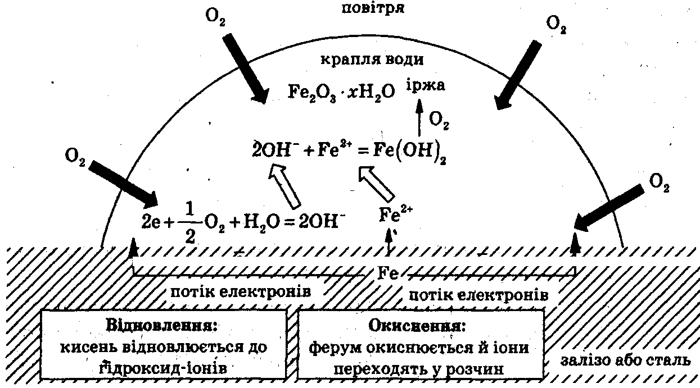
Механізм процесу корозії

Slide 7
2) Види корозії
Хімічна корозія — це процес руйнування металів під дією агресивного середовища (газу або рідини).
Відбувається мимовільно в рідинах:
2Fе + ЗН₂O= 3Н₂+Fе₂O₃
Fе°-3е = Fе³⁺
2Н⁺ + 2е = Н₂⁰
У процесі контакту з агресивним газом:
2Fе+ЗС12 (г) =2FеС1₃
В атмосфері кисню:
nМе + n⁄2 О₂ = Ме₂O_{n}
Окиснення у вологому повітрі:
2Fе + 2Н₂O+ O₂ = 2Fе(ОН)2
4Fе(ОН)₂+2Н₂O+ O₂= 4Fе(ОН)₃

Slide 8
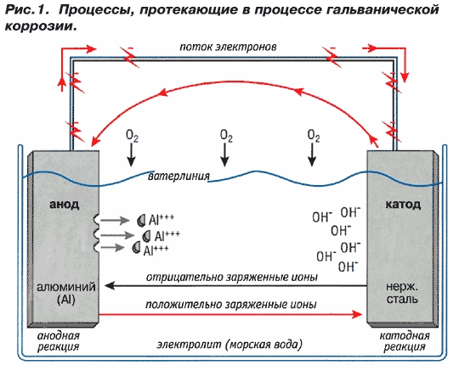
Електрохімічна корозія — це процес, що протікає за наявності двох-трьох металів у середовищах з йонною провідністю.
Наприклад, для пари Zn — Сu в агресивному середовищі виникає процес:
Zn(А+): Zn°-2е = Zn²⁺ Сu(К-): 2Н⁺ + 2е = Н₂⁰

Slide 9
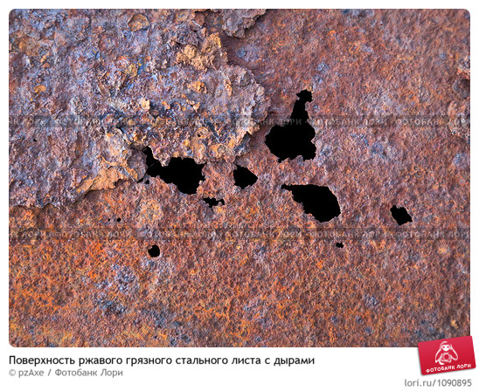
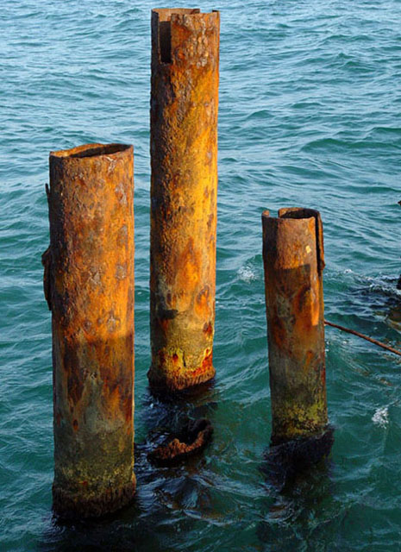
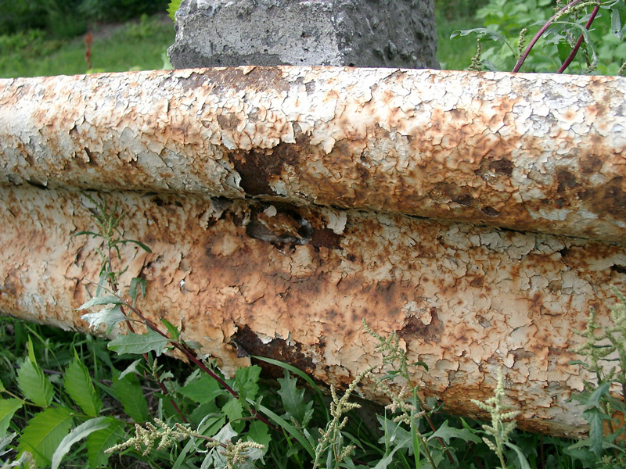
Наслідки корозії

Slide 10
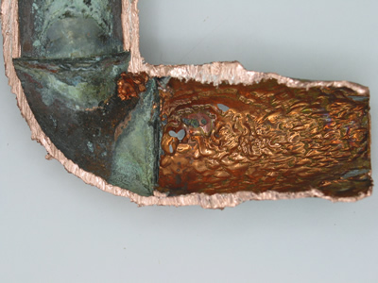
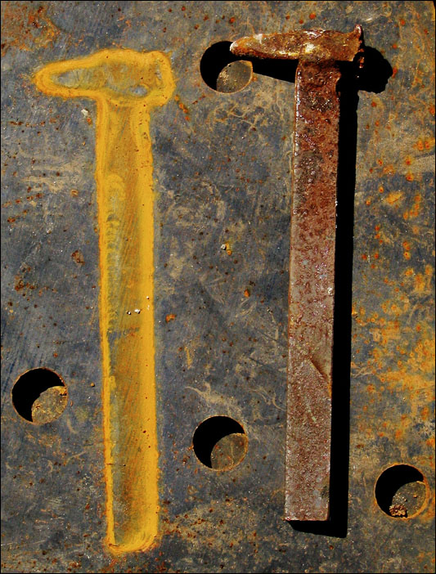
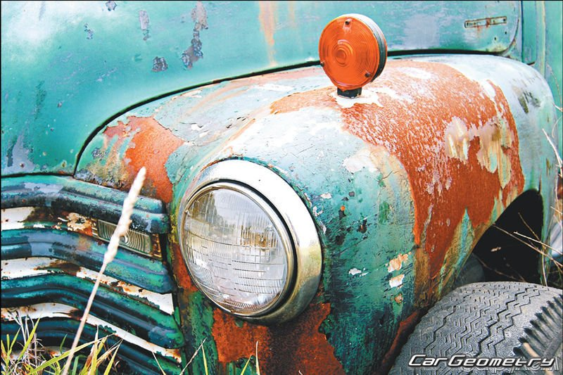

Slide 11
Причини корозії:
взаємодія металів з киснем і водою, які містяться в атмосфері
наявність домішок в металі
присутність кислот або інших електролітів у розчинах, які дотикаються до поверхні металу
кисень, що міститься в цих розчинах

Slide 12
1) Застосування захисних покриттів:
♦ нікелювання, хромування;
♦ лаки, фарби, емалі;
♦ захисні оксидні плівки (оксидування (А1₂O₃, Fе₃O₄) ); фосфатні покриття (ZnНРO₄ + Н₃РO₄).
2) Сплави, стійкі до корозії (легування хромом Сr, нікелем Ni, вольфрамом W та ін.).
3) Електрохімічні методи:
♦ заклепки та пластини з більш активного металу(протекторний захист);
♦ нейтралізація струму в разі корозії постійним струмом у протилежному напрямку.
Способи захисту від корозії:
4) Зміна складу середовища, використання інгібіторів.

Slide 13
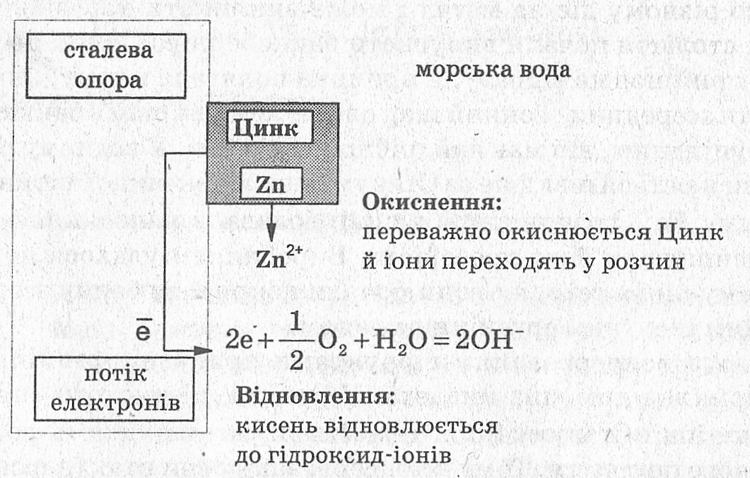
Схема корозії цинкових блоків, що використовують для захисту від кородування нафтовидобувних платформ

Slide 14
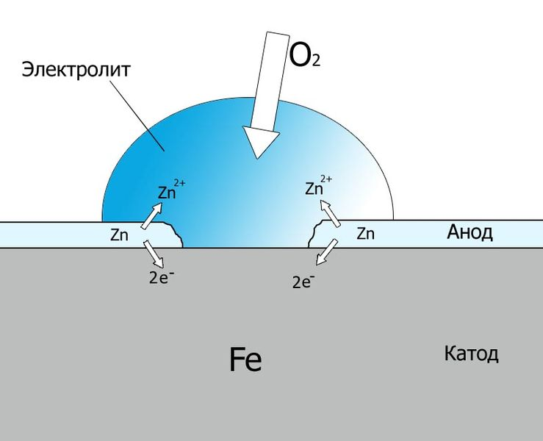
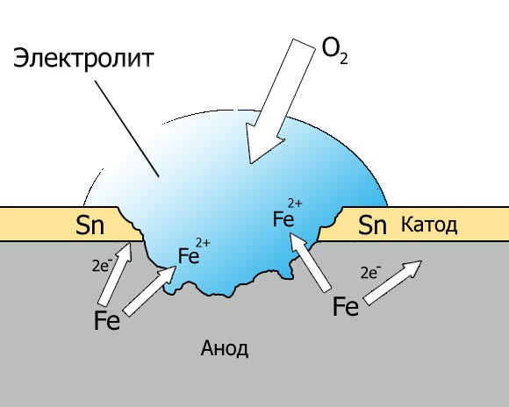
Схема протекторного захисту .
У процесі корозії протектор є анодом (більш активний метал) і руйнується, запобігаючи тим самим руйнуванню конструкції.

Slide 15
Закріплення знань
Група 1
1. На сталевій кришці поставлено мідну заклепку. Що зруйнуєть­ся раніше — кришка чи заклепка? Чому?
2. Зразок сплаву магнію з міддю (Mg + Cu) масою 28 г обробили надлиш­ком розчину хлоридної кислоти. Виділився газ об'ємом 17,8 л (н. у.). Обчисліть масову частку міді в сплаві. (32 %)
Група 2
1. Чому луджений (покритим оловом) залізний бак на місці ушко­дження швидко руйнується?
2. Зразок латуні (Сu + Zn) масою 200 г з масовою часткою міді 60 % обробили надлишком хлоридної кислоти. Обчисліть об'єм газу, що виділився (н. у.). (27,57 л)
Група 3
1. Який метал унаслідок взаємного контакту в присутності елек­троліту зруйнується швидше — алюміній чи залізо? Чому?
2. Зразок сплаву заліза з вуглецем (Fe + C) масою 5 г розчинили в надлиш­ку хлоридної кислоти. Після завершення реакції об'єм водню, що виділився
(н. у.), становив 1,96 л. Обчисліть масову частку заліза в сплаві. (98 %)
Група 4
1. Чому на оцинкованому цебрі на місці подряпини цинк руйну­ється, а залізо не іржавіє?
2. Сталевий дріт (C) масою 6 г спалили в кисні. При цьому утворився 0,1г карбон(ІV) оксиду. Обчисліть масову частку вуглецю в сталі. (0,45 %)

